Slide 1
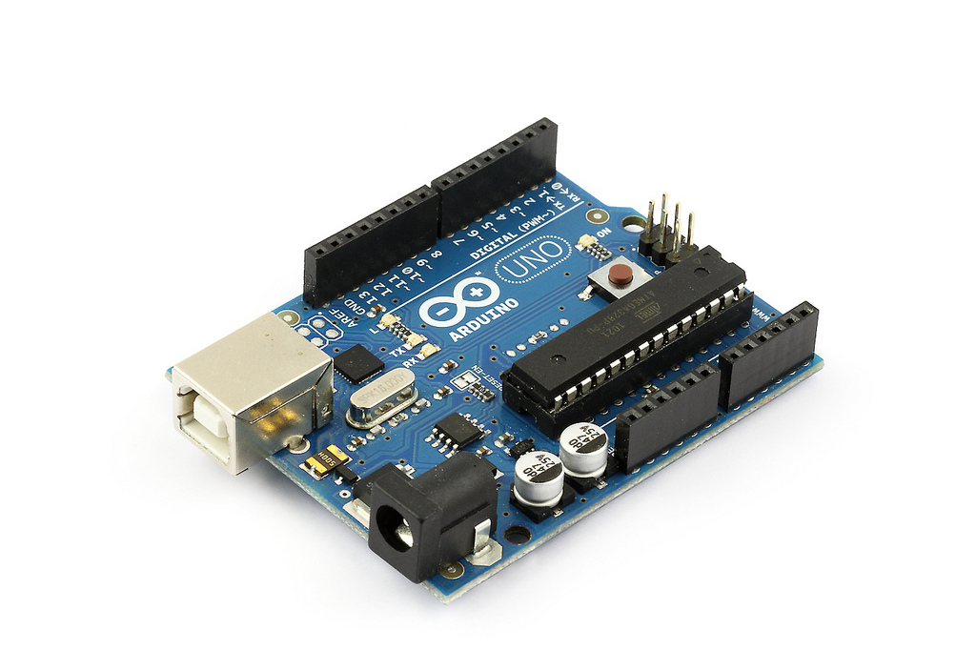
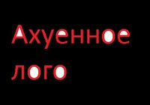

Arduino. Умный дом и терминатор в придачу
Шпаргалка

Slide 2
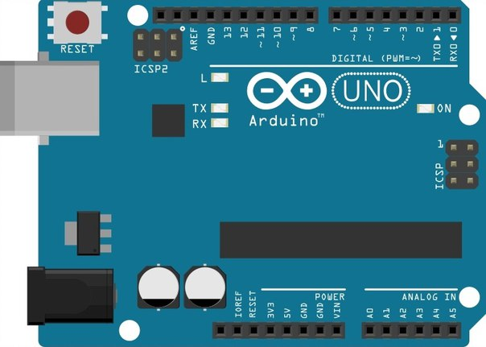
Arduino это круто
Arduino — это электронный конструктор и удобная платформа быстрой разработки электронных устройств для новичков и профессионалов.
По своей сути Arduino это маленький персональный компьютер, который позволяет выйти за рамки виртуального мира в физический и взаимодействовать с ним. Устройства на базе Arduino могут получать информацию об окружающей среде посредством различных датчиков, а также могут управлять различными исполнительными устройствами. Проекты устройств, основанные на Arduino, могут работать самостоятельно, либо взаимодействовать с программным обеспечением компьютера.

Slide 3
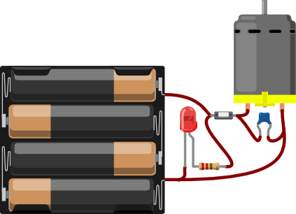
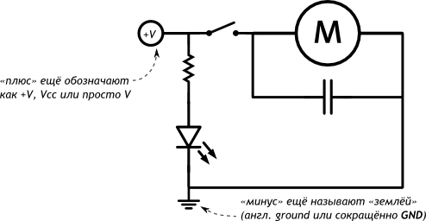
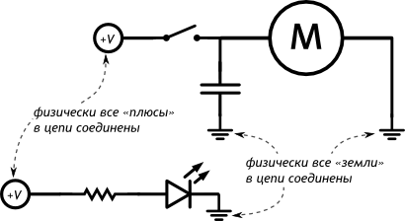
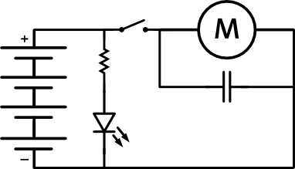
Электрические схемы
Чтобы изобразить на бумаге как должна выглядеть та или иная электрическая цепь используют схемы. Схемы бывают разных видов со своими преимуществами и недостатками.
Ниже приведена одна и та же электрическая схема, изображённая по-разному, в четырёх вариациях.
Рисованная схема
Красиво, но громоздко и непрактично:
Принципиальная схема без явного источника питания
Источник питания зачастую не рисуют в явном виде, а используют отдельные символы для плюса и минуса.
Принципиальная схема
Компактно и наглядно:
Принципиальная схема с отдельными контурами
Часто для удобства одну цепь на схемах разбивают на отдельные части.

Slide 4
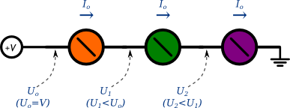

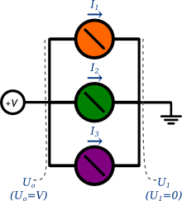

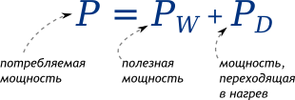
Законы электричества
Закон Ома
Закон Ома — главный закон электричества
Последовательное подключение
При последовательном подключении сила тока в каждом потребителе — одна и та же, различается напряжение: в каждом компоненте падает его часть.
Мощность
Мощность — мера скорости трансформации электрической энергии в другую форму
Параллельное подключение
При параллельном подключении напряжение вокруг каждого потребителя — одно и то же, различается сила тока: каждый потребляет ток в соответствии с собственным сопротивлением.
Зная закон Ома, можно заметить, что мощность можно рассчитать иначе:
Мир не идеален и часть электроэнергии непременно трансформируется в тепло. Из-за этого и греются компьютеры, телефоны, телевизоры и другая электроника.
Короткое замыкание
Соединение плюса с минусом напрямую, по закону Ома, приводит к очень большому току, следовательно к очень большой мощности нагрева, что в итоге приводит к возгоранию.
Это называется коротким замыканием, никогда не допускайте его, ни при каких обстоятельствах!

Slide 5
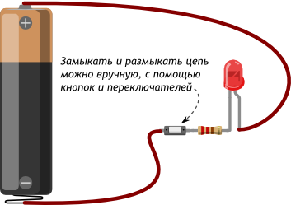
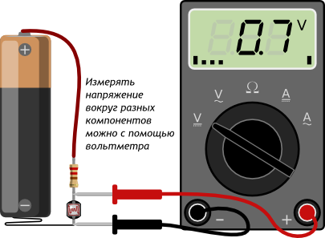
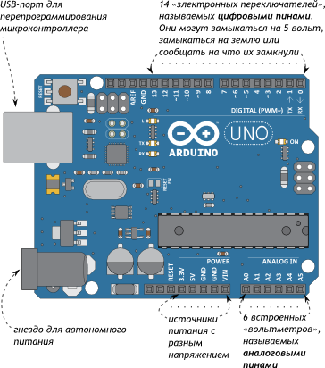
Управление электричеством
Если постоянно и монотонно трансформировать электроэнергию в другую форму, область применения электричества будет сильно ограничена. Огромный мир разнообразных полезных устройств открывается, если научиться контролировать и взаимодействовать с электричеством. Для этого существует несколько способов.
Автоматическое управление
Замыкать и размыкать цепь, измерять напряжение также можно, не вручную, а автоматически, по заданному алгоритму при помощи запрограммированного микроконтроллера.
Существуют «сырые» микроконтроллеры, выполненные в виде одной микросхемы. Они дёшевы при массовом производстве, но их программирование и правильное подключение — нетривиальная задача для новичка.
Чтобы решить эту проблему, существуют готовые платы или, как ещё говорят, вычислительные платформы. Они делают процесс взаимодействия с микроконтроллером очень простым. Типичным представителем этого семейства являются платы Arduino.

Slide 6
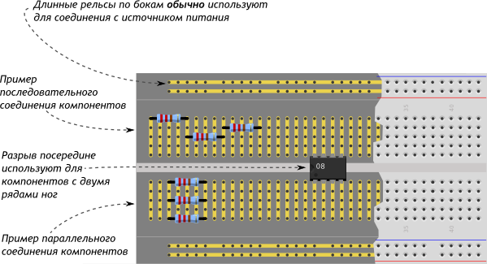
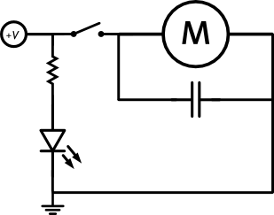
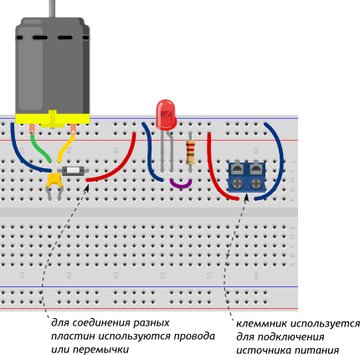
Быстрая сборка схем
Для быстрой сборки электрических схем без пайки и без проблем существует макетная плата. Её еще называют макетной доской, макеткой или breadboard’ом.
Принцип работы
Под слоем пластика скрываются медные пластины-рельсы, выложенные по незамысловатому принципу:
Пример использования
Одну и ту же схему на макетной доске можно собрать множеством способов. Пример одной из конфигураций разберём для такой схемы:
На макетной доске её физическое воплощение может быть сделано таким способом:

Slide 7
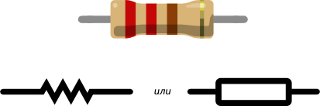
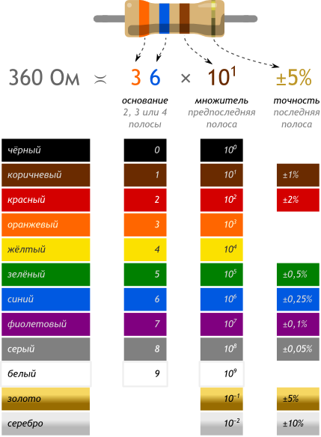
Резистор
Резистор — искусственное «препятствие» для тока. Сопротивление в чистом виде. Резистор ограничивает силу тока, переводя часть электроэнергии в тепло.
Основные характеристики
Сопротивление (номинал) | R
Точность (допуск) | ± | %
Мощность | P | Ватт
Цветовая кодировка резисторов
Наносить номинал резистора на корпус числами — дорого и непрактично: они получаются очень мелкими. Поэтому номинал и допуск кодируют цветными полосками

Slide 8
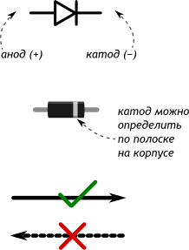
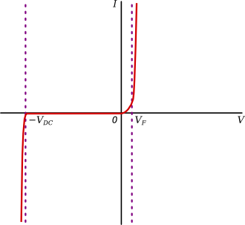
Диод
Диод — это электрический «ниппель». У него есть 2 полюса: анод и катод. Ток пропускается только от анода к катоду.
Основные характеристики
Падение прямого напряжения | VF | Вольт
Максимальное сдерживаемое обратное напряжение | VDC | Вольт
Максимальный прямой ток | IF | Ампер
Вольт-амперная характеристика
После того, как напряжение в прямом направлении превысит небольшой порог VF диод открывается и начинает практически беспрепятственно пропускать ток, который создаётся оставшимся напряжением.
Если напряжение подаётся в обратном направлении, диод сдерживает ток вплоть до некоторго большого напряжения VDC после чего пробивается и работает также, как в прямом направлении.

Slide 9
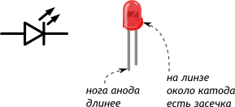



Светодиод
Светодиод (англ. Light Emitting Diode или просто LED) — энергоэффективная, надёжная, долговечная «лампочка». Светодиод — вид диода, который светится, когда через него проходит ток от анода (+) к катоду (−).
Основные характеристики
Поиск подходящего резистора
Рассчитаем какой резистор R в приведённой схеме нам нужно взять, чтобы получить оптимальный результат. Предположим, что у нас такой светодиод и источник питания:
Падение напряжения | VF | Вольт
Номинальный ток | I | Ампер
Интенсивность (яркость) | IV | Кандела
Длина волны (цвет) | λ | Нанометр
Найдём оптимальное сопротивление R и минимально допустимую мощность резистора хPR.
Сначала поймём какое напряжение должен взять на себя резистор:
Типовая схема включения
По закону Ома найдём значение сопротивления, которое обеспечит такое падение:
Собственное сопротивление светодиода после насыщения очень мало, и без резистора, ограничивающего ток через светодиод, он перегорит
Порядок: «резистор до» или «резистор после» — не важен
Таким образом:
при сопротивлении более 135 Ом яркость будет ниже заявленной
при сопротивлении менее 135 Ом срок жизни светодиода будет меньше
Теперь найдём мощность, которую при этом резистору придётся рассеивать:
Это означает, что при мощности резистора менее 54 мВт резистор перегорит.
Простое правило
Чтобы не заниматься расчётами резистора каждый раз во время проведения экспериментов, можно просто запомнить правило для самого типичного сценария.
Для питания 1 светодиода на 20 мА от 5 В используйте резистор от 150 до 360 Ом.

Slide 10
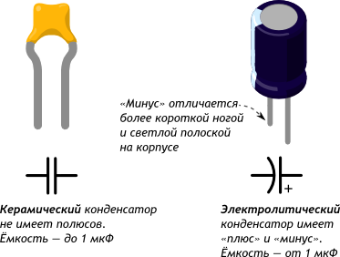
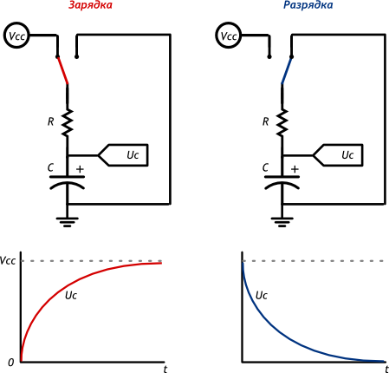
Конденсатор
Конденсатор — крошечный аккумулятор, который очень быстро заряжается и очень быстро разряжается.
Ёмкость (номинал) | C | Фарад
Точность (допуск) | ± | %
Максимальное напряжение | V | Вольт
Кодирование номинала
Номинал в пФ записан на корпусе. Первые 2 цифры — основание, 3-я — множитель. Например:
220 = 22 × 100 пФ = 22 пФ
471 = 47 × 101 пФ = 470 пФ
103 = 10 × 103 пФ = 10 000 пФ = 10 нФ
104 = 10 × 104 пФ = 100 000 пФ = 100 нФ
Поведение
Если подаваемое напряжение больше внутреннего накопленного, конденсатор будет заряжаться.
Если внешнее напряжение меньше внутреннего, конденсатор будет отдавать заряд.
Время заряда и разряда
Для связывания уровня заряда конденсатора с временем используют понятие «постоянной времени τ»:
За τ секунд конденсатор заряжается или разряжается на 63%
За 5×τ секунд конденсатор заряжается или разряжается на 99%
Если резистора в схеме нет, его роль исполняет паразитное сопротивление проводов, разъёмов, дорожек, составляющее доли Ома

Slide 11
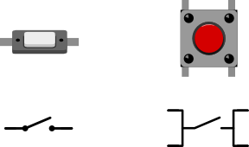
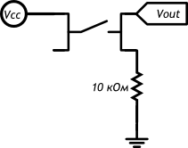
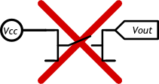
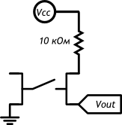
Кнопка
Тактовая кнопка — простой, всем известный механизм, замыкающий цепь пока есть давление на толкатель.
Эффект дребезга
При замыкании и размыкании между пластинами кнопки возникают микроискры, провоцирующие до десятка переключений за несколько миллисекунд. Явление называется дребезгом (англ. bounce). Это нужно учитывать, если необходимо фиксировать «клики».
Схема со стягивающим резистором
Есть нажатие: Vout = Vcc
Нет нажатия: Vout = 0
Схема подключения
Напрашивается подключение напрямую. Но это наивный, неверный способ.
Схема с подтягивающим резистором
Пока кнопка нажата, выходное напряжение Vout = Vcc, но пока она отпущена, Vout ≠ 0. Кнопка и провода в этом случае работают как антенна, и Vout будет «шуметь», принимая случайные значения «из воздуха».
Пока соединения нет, необходимо дать резервный, слабый путь, делающий напряжение определённым. Для этого используют один из двух вариантов.
Есть нажатие: Vout = 0
Нет нажатия: Vout = Vcc

Slide 12
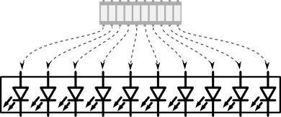
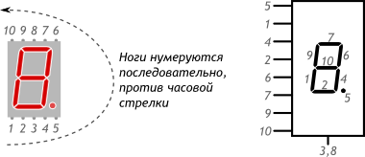
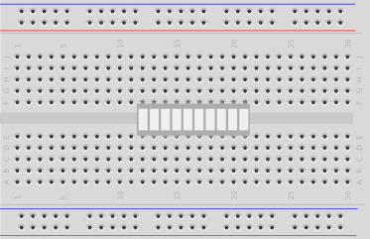
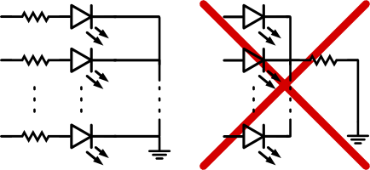
Светодиодные сборки
Многие компоненты, используемые для индикации, представляют собой несколько отдельных светодиодов в одном корпусе.
Светодиодная шкала
Семисегментный индикатор
Светодиодная шкала — это десяток отдельных светодиодов, каждый со своим анодом и катодом.
Семисегментный индикатор — это восемь светодиодов в одном корпусе: 7 сегментов + точка. Анод у каждого светодиода отдельный, а катод у всех общий, на ноге 3 или 8.
Установка на макетную плату
Токоограничивающие резисторы
Для подключения на breadboard’е используйте канавку в центре, чтобы не замкнуть ноги на противоположных сторонах.
Используйте отдельный резистор для каждого светодиода, иначе при разном количестве включенных сегментов их яркость будет «скакать».
Даже в случае, когда все светодиоды включаются и выключаются синхронно, лучше придерживаться этого правила. Светодиоды могут чуть отличаться своей вольт-амперной характеристикой друг от друга. Первый открывшийся пропустит через себя ток, предназначенный для всех. Из-за чего он может выйти из строя и «эстафета» перейдёт к следующему.

Slide 13
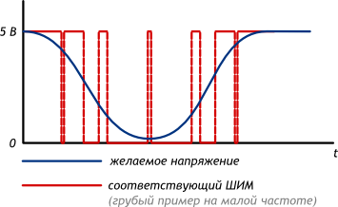
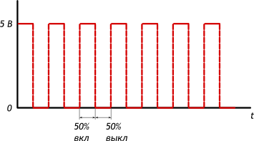
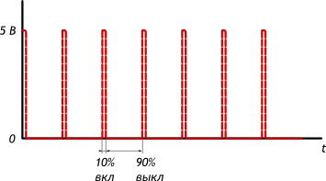
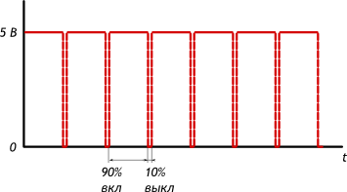
Широтно-импульсная модуляция
Микроконтроллеры обычно не могут выдавать произвольное напряжение. Они могут выдать либо напряжение питания (например, 5 В), либо землю (т.е. 0 В)
Но уровнем напряжения управляется многое: например, яркость светодиода или скорость вращения мотора. Для симуляции неполного напряжения используется ШИМ (Широтно-Импульсная Модуляция, англ. Pulse Width Modulation или просто PWM)
Применение
Выход микроконтроллера переключается между землёй и Vcc тысячи раз в секунду. Или, как ещё говорят, имеет частоту в тысячи герц. Глаз не замечает мерцания более 50 Гц, поэтому нам кажется, что светодиод не мерцает, а горит в полсилы.
Аналогично, разогнанный мотор не может остановить вал за миллисекунды, поэтому ШИМ-сигнал заставит вращаться его в неполную силу.
Скважность
Отношение полного периода к времени включения называют скважностью (англ. duty cycle). Рассмотрим несколько сценариев при напряжении питания Vcc равным 5 вольтам.
50% — эквивалент 2,5 В
10% — эквивалент 0,5 В
90% — эквивалент 4,5 В

Slide 14
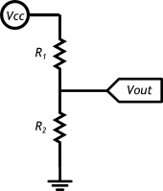


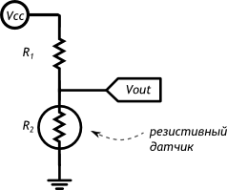
Делитель напряжения
Последовательно подключенные резисторы делят поступающее на них напряжение в определённой пропорции.
Расчёт пропорции
Сила тока, протекающая через резисторы одинакова, т.к. они соединены последовательно, и по закону Ома может быть рассчитана как:
По тому же закону Ома можно вычислить напряжение Vout, которое падает на резисторе R2:
Из полученной формулы видно, что чем больше R2 относительно R1, тем большее напряжение падает на нём.
Считывание резистивных сенсоров
Если вмето R2 использовать не постоянный резистор, а датчик, который меняет своё сопротивленивление, Vout будет зависеть от измеряемого значения.
Микроконтроллер умеет измерять напряжение. Таким образом, мы можем использовать свойства делителя напряжения для получения показаний от сенсора.

Slide 15
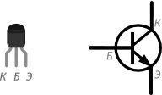
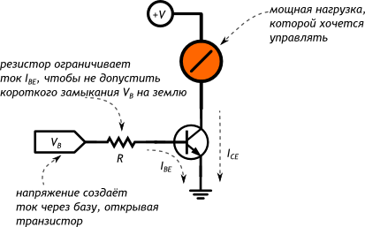


Биполярный транзистор
Транзистор — это электронная кнопка. На кнопку нажимают пальцем, а на биполярный транзистор — током.
Транзисторы используют для управления мощными нагрузками при помощи слабых сигналов с микроконтроллера.
Нога, выполняющая роль «кнопки» называется база (англ. base)
Пока через базу течёт небольшой ток, транзистор открыт.
Большой ток может втекать в коллектор (англ. сollector) и вытекать из эмиттера (англ. emitter)
Пример расчёта
Основные характеристики
Если управляющий сигнал на базе транзистора с hfe и резистором номиналом 1 кОм составляет 5 вольт:
Какой максимальный ток сможет пропустить через себя транзистор?
Каким по величине будет управляющий ток?
Макс. напряжение коллектор-эмиттер | VCE | Вольт
Максимальный ток через коллектор | IC | Ампер
Коэффициент усиления | hfe
Типовая схема подключения
Дано
Найти
Решение
Вывод
Если на базу подаётся 5 В через резистор в 1 кОм, транзистор откроется настолько, что будет способен пропустить до 250 мА. При этом управляющий ток составит всего 5 мА
Транзистор усиливает максимально допустимый ток в hfe раз:

Slide 16
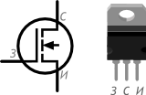
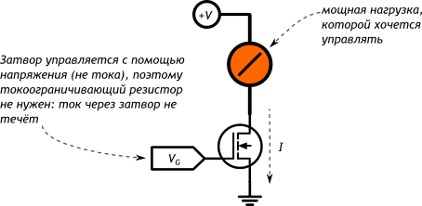
Полевой транзистор
Полевой MOSFET-транзистор — ключ для управления большими токами при помощи небольшогонапряжения.
«Кнопка» называется затвором (англ. gate).
Пока на затворе есть небольшое напряжение, транзистор открыт.
Большой ток может втекать в сток (англ. drain) и вытекать из истока (англ. source).
В отличие от биполярного транзистора полевой контролируется именно напряжением, а не током. Т.е. в открытом состоянии ток через затвор не идёт.
Используйте MOSFET для управления большими токами, от сотен миллиампер, когда дешёвого биполярного транзистора уже не достаточно.
Основные характеристики
Типовая схема подключения
Максимальное напряжение сток-исток | VDS | Вольт
Максимальный ток через сток | ID | Ампер
Сопротивление сток-исток | RDSon | Ом
Рассеиваемая мощность | PD
Рассеивание тепла
Транзистор не идеален и часть пропускаемой мощности превращается в тепло.
Если PH превысит PD, без помощи дополнительного охлаждения транзистор сгорит.

Slide 17
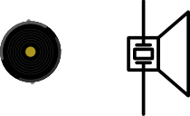
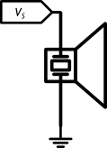
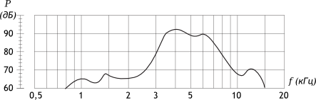
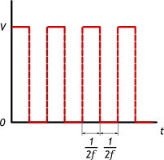
Пьезодинамик
Пьезоизлучатель звука (англ. buzzer) переводит переменное напряжение в колебание мембраны, которая в свою очередь создаёт звуковую волну.
Иначе говоря, пьезодинамик — это конденсатор, который звучит при зарядке и разрядке.
Основные характеристики
Рекомендуемое (номинальное) напряжение | V | Вольт
Громкость (на заданном расстоянии) | P | Децибелл
Пиковая частота | fP | Герц
Ёмкость | C | Фарад
Подключение напрямую
Амплитудно-частотная характеристика
Пьезодинамик потребляет всего пару мА, поэтому можно смело подключать его прямо к микроконтроллеру
Амплитудно-частотная характеристика (АЧХ) определяет громкость звука в зависимости от частоты управляющего сигнала, который и определяет высоту звучащей ноты.
Идеальная АЧХ — это прямая, т.е. одинаковая громкость вне зависимости от частоты. Но мир не идеален и разные виды излучателей имеют разные отклонения от идеала.
Для звучания нужно подавать на динамик квадратную волну. Какой частоты будет волна, такой частоты будет и звук

Slide 18
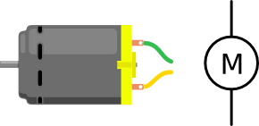
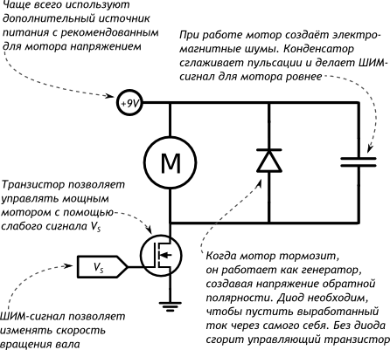

Мотор
Мотор переводит электрическую энергию в механическую энергию вращения.
Самый простой вид мотора — коллекторный. При подаче напряжения в одном направлении вал крутится по часовой стрелке, в обратном направлении — против часовой
Основные характеристики
Рекомендуемое (номинальное) напряжение | V | Вольт
Потребляемый ток без нагрузки | IF | Ампер
Потребляемый ток при блокировке | IS | Ампер
Скорость вращения без нагрузки | ω | с-¹
Максимальный крутящий момент | τ | Н×м
Схема подключения без возможности реверса
Моторы — мощные потребители с рядом побочных эффектов. Для управления ими необходимы дополнительные компоненты.
Крутящий момент
Крутящий момент определяет какая сила воздействует на точку рычага на заданном расстоянии от оси вращения.
Силу иногда упрощённо измеряют в килограммах против гравитации Земли. А крутящий момент — в кг×см. Американцы любят измерять крутящий момент в унциях на дюйм (англ. oz×in).

Slide 19
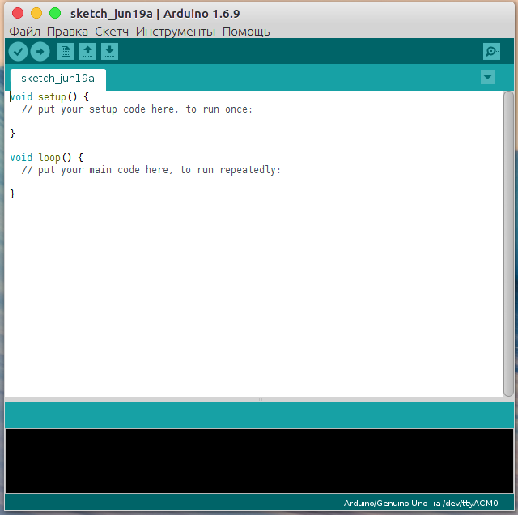

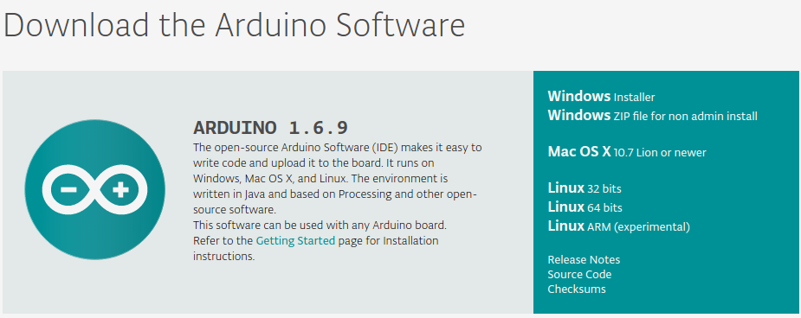
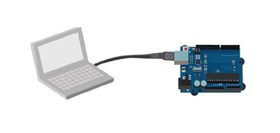
Подготовка к работе
1. Скачайте среду разработки Arduino IDE:
6. Выберите плату Arduino Uno:
Перейдите на сайт arduino.cc используя ссылку:
7. Выберите порт:
8. Можете загрузить свой скетч или использовать из примеров::
2. Скачайте установочный файл для Windows:
Перепрошивать плату можно сколько угодно раз. Программа сохраняется после обесточивания платы.
ENJOY!
3. Запустите установщик и следуйте инструкциям.
4. Запустите только что установленную Arduino IDE:
5. Используя USB-кабель подключите Arduino к компьютеру.

Slide 20


Программа на Arduino
Стандартная программа для Arduino состоит из двух обязательных методов:
Метод setup()
Код помещенный в метод setup() выполниться лишь один раз после включения самой платы.
Метод loop()
Код помещенный в метод loop() будет повторяться все оставшееся время, пока плата работает.

